Slide 1



INSTITUTO DE PROTECCIÓN Y SANIDAD AGROPECUARIA
Estrategia operativa para la vigilancia de caracol gigante africano
Martin Agenor Rosales, M.Sc.
Responsable Departamento de Vigilancia
Fitosanitaria y Campañas/IPSA
Managua, agosto de 2022

Slide 2
GENERALIDADES
Objetivo: Establecer y operacionalizar la metodología para la vigilancia de plagas de los cítricos.
Nombre común de la plaga | Nombre científico de la plaga | Hospederos | Órganos afectados
Caracol Gigante Africano (CGA) | Achatina fulica (Lissachatina fulica Bowdich) | Plaga polífaga, alimentándose de más de 500 especies de vegetales Musa spp. – Musaceae Allium cepa - Liliaceae Amaranthus viridis – Amaranthaceae Ananas comosus - Bromeliaceae Annona cherimola – Annonaceae Capsicum annuum – Solanaceae Carica papaya – Caricaceae Capsicum annuum – Solanaceae Carica papaya – Caricaceae Colocasia esculenta – Araceae Glycine max - Fabaceae | Hojas Tallos Frutos Puntos de crecimiento Raíces Planta entera

Slide 3
ESTRATEGIA A IMPLEMENTAR
CGA
Estrategia | Actividad | Unidad de Medida
Rutas de exploración | Realizar visitas a fincas de exploración | Nº visitas
Rutas de vigilancia | Realizar visitas a sitios de riesgo, para vigilancia de CGA | Nº visitas
Ruta de trampeo | Establecer trampas con recipientes plásticos | Nº trampas
Capacitación | Charlas | Número
Divulgación | Brochures | Número
Diagnóstico | Toma de muestras para análisis | Número
Supervisión | Supervisión por la Dirección de Sanidad Vegetal | Número
 | Supervisión por la Delegación Departamental | Número
 | Supervisión por el DVFC | Número
Evaluación | Evaluación por la Delegación Departamental | Número

Slide 4
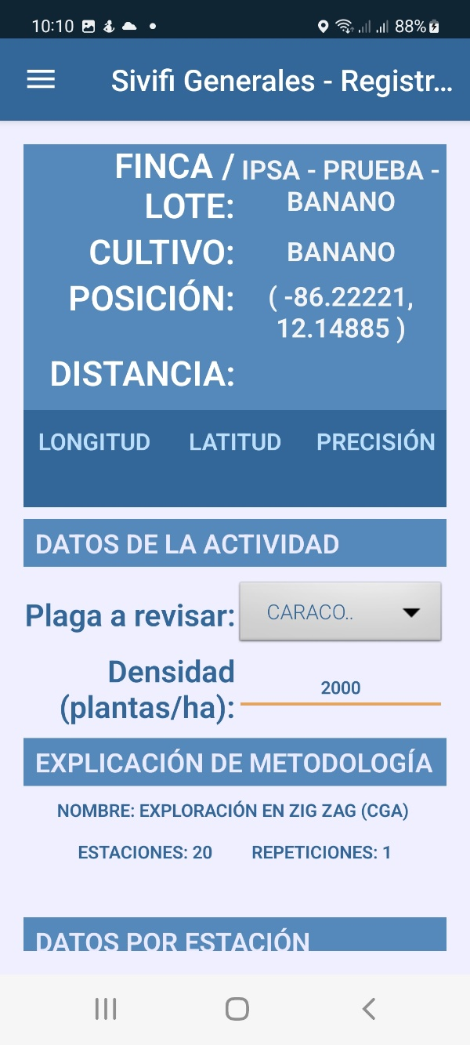
Rutas de exploración: Se llevará a cabo en al menos 5 huertas comerciales de hospederos de la plaga.
ZIG ZAG
20 ESTACIONES
1 PLANTA/ESTACIÓN
Período de inspección: Quincenal
Codificación: RE-CGA#1

Slide 5
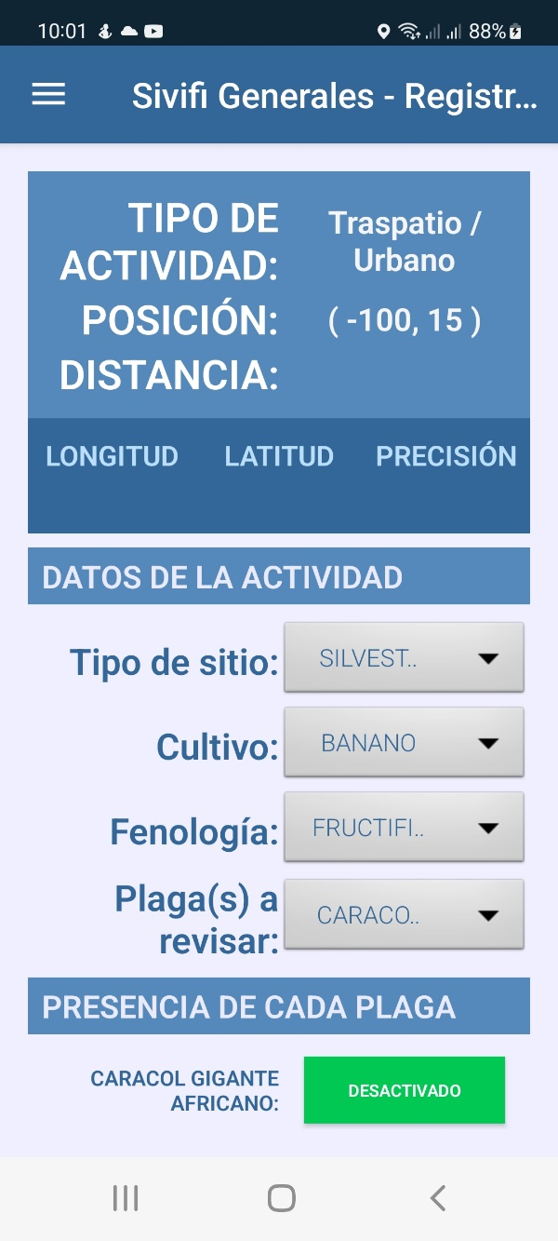
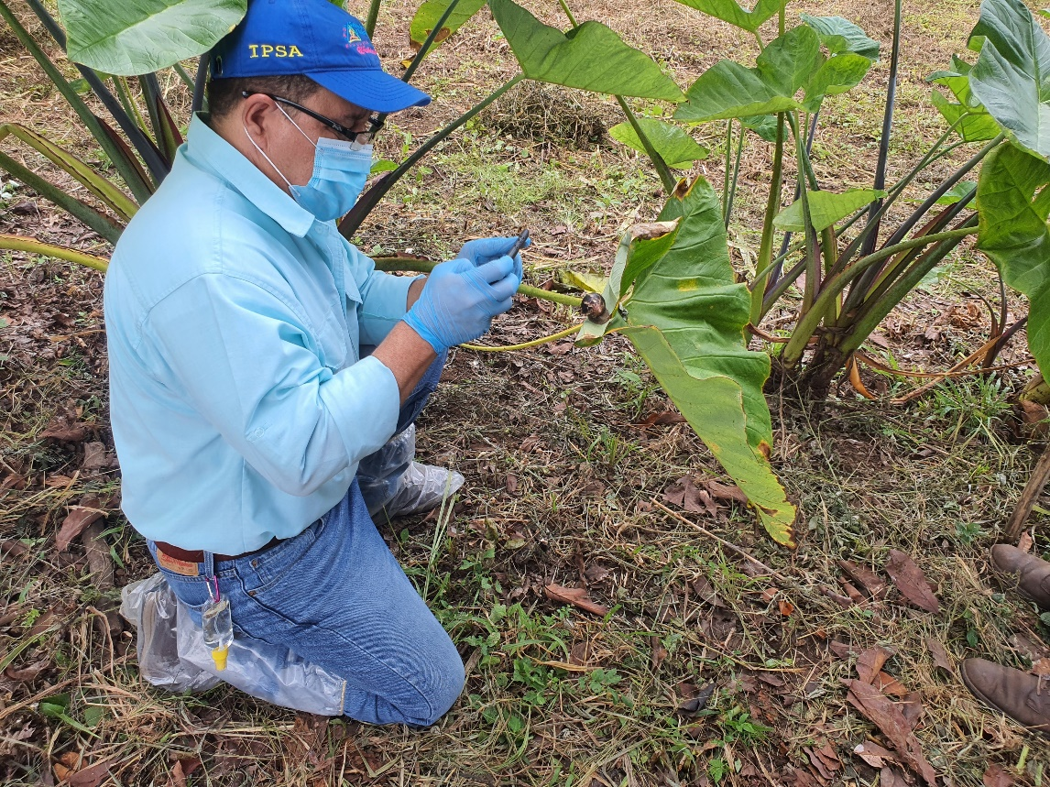
Rutas de vigilancia: se llevarán a cabo en rango de hospedantes ubicados en sitios de traspatios, silvestres, así como, en viveros y otros sitios de riesgo. En cada ruta se inspeccionarán al menos 5 sitios de riesgo.
Período de inspección: Quincenal.
Codificación: -RV-CGA#1

Slide 6
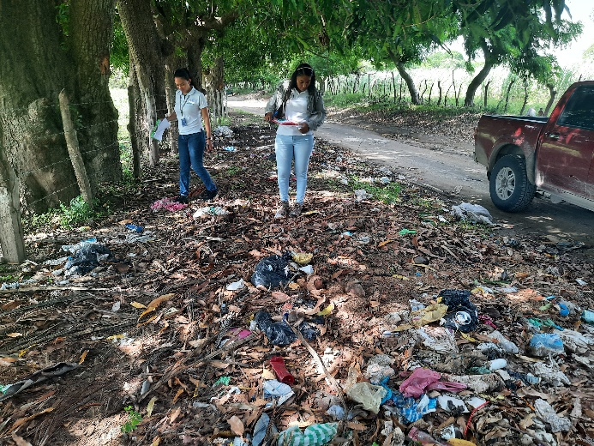
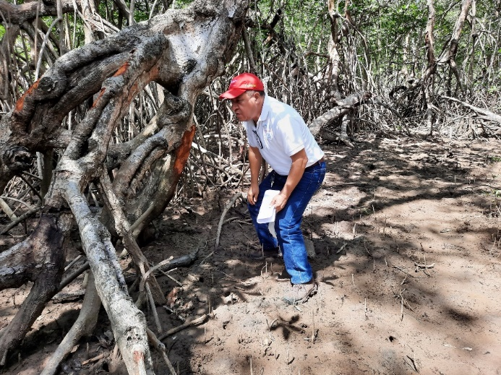
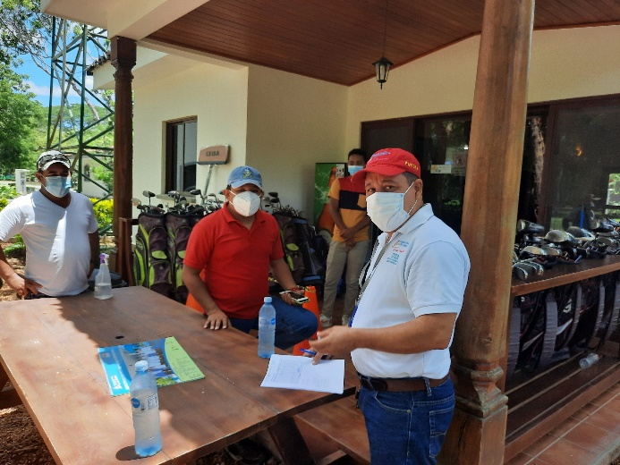
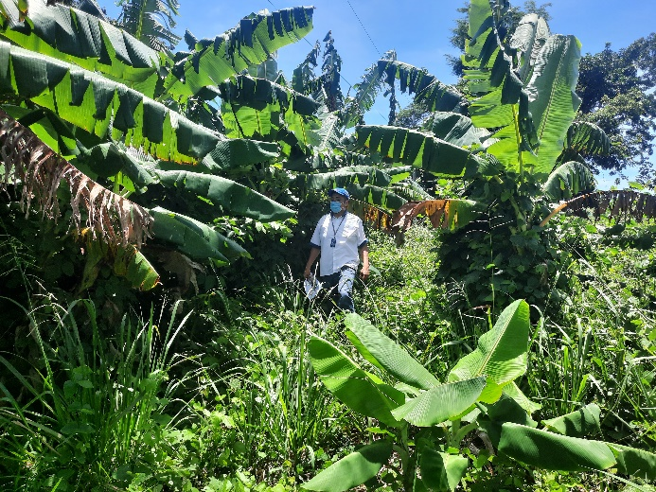
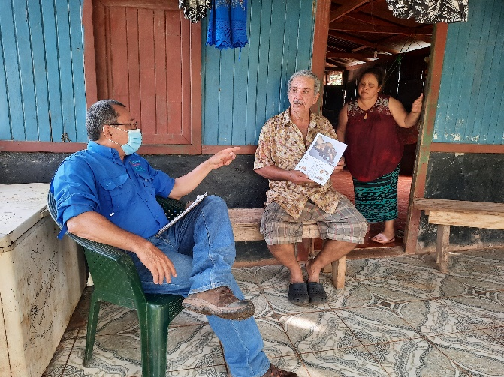
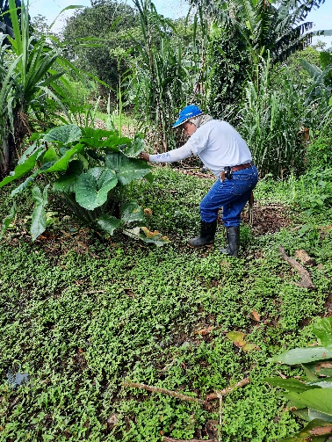
¿DÓNDE BUSCAR?
Basureros
Áreas costeras
Áreas turísticas
Huertas traspatio
Silvestres
Z. urbanas/ periurbanas

Slide 7
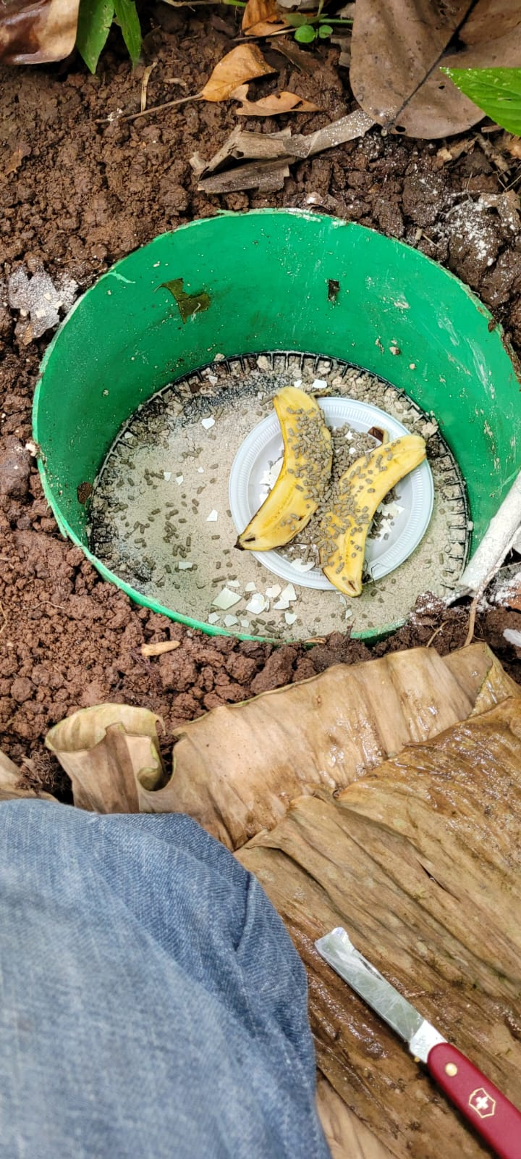
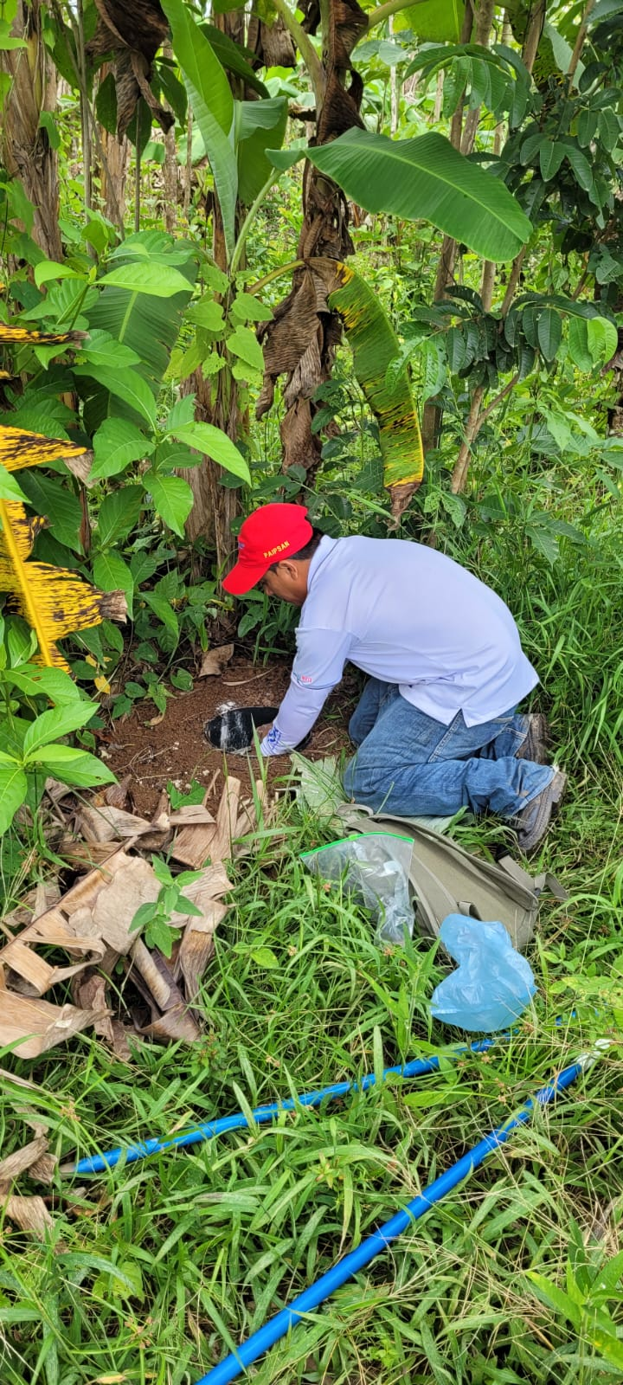
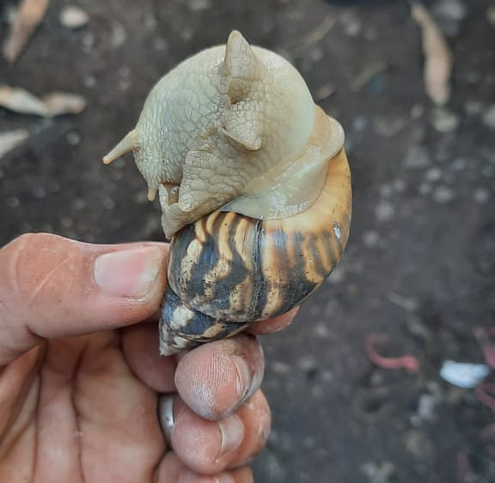
Rutas de trampeo:
-Las Rutas de Trampeo para el Achatina fulica, se establecerán en transectos para la detección de la plaga en zonas urbanas o agrícolas de alto riesgo de introducción, establecimiento y dispersión. Cada ruta estará compuesta de al menos 5 trampas.
Período de inspección RT: mensual.
Codificación: PV-RP-MD-000040

Slide 8
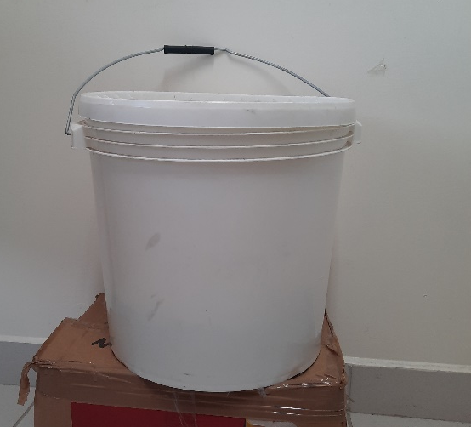
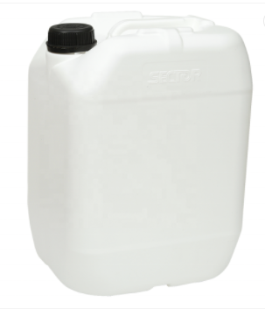
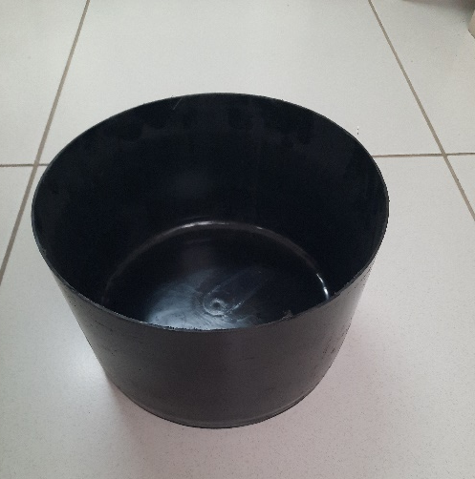
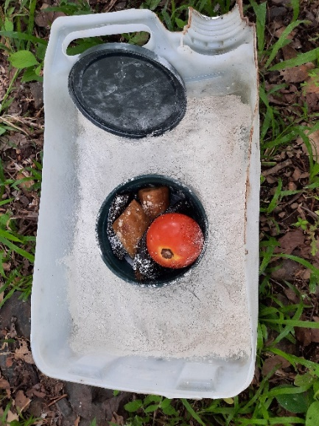
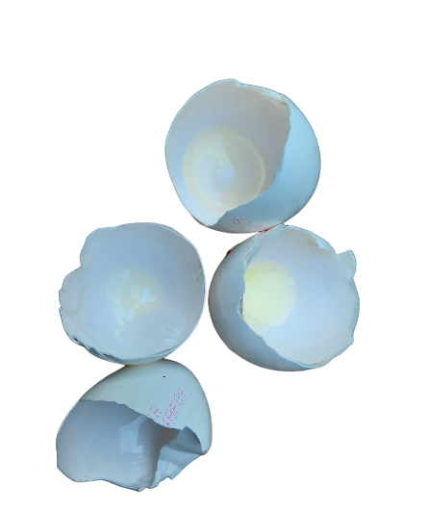
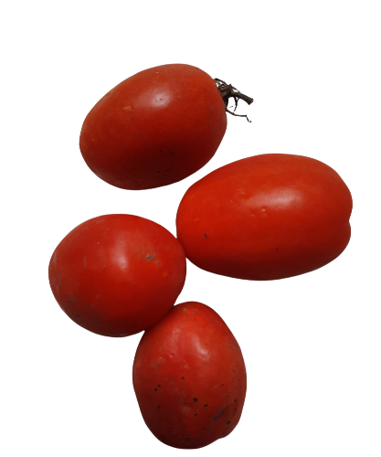
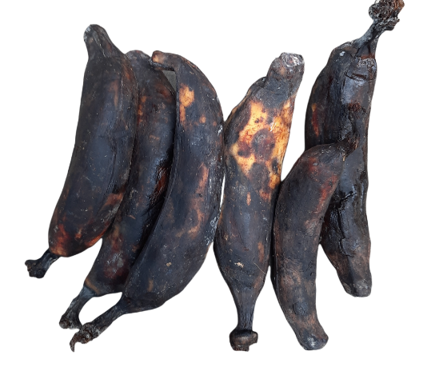
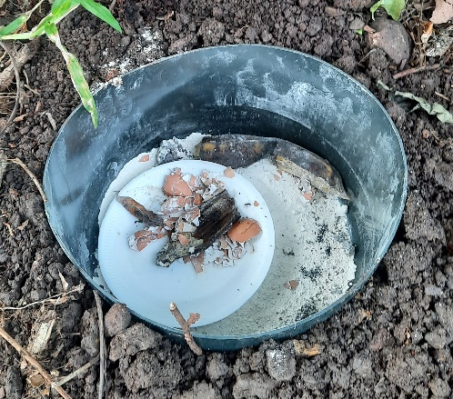
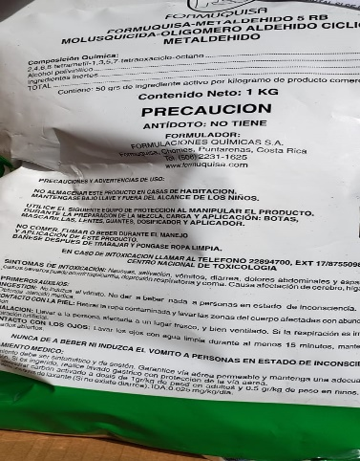
¿QUÉ NECESITO PARA LAS TRAMPAS?
Bidones de 20 L, bidones desechados de 20 L, bandejas, etc.
Cal (200-250g)
Molusquicida
≈ 15 g
Cáscara de huevo (2-3)
Vegetales en descomposición (combinar de 2 a 3 diferentes)
Plato descartable
(1)

Slide 9

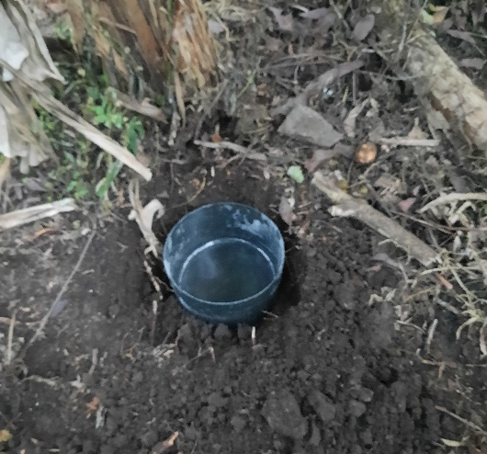
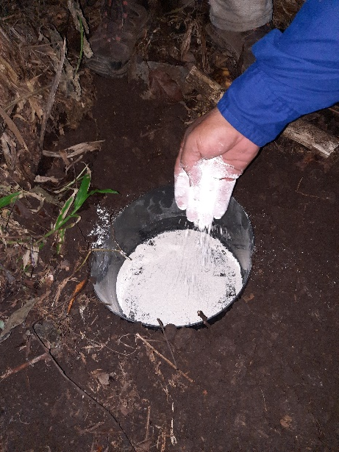

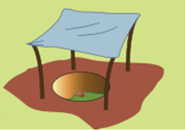
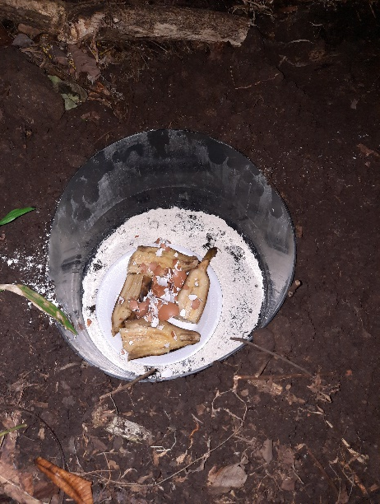
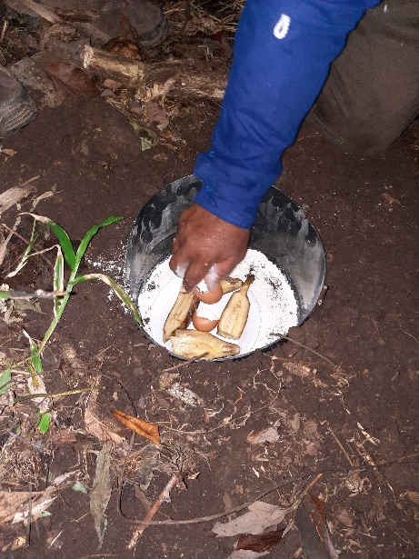
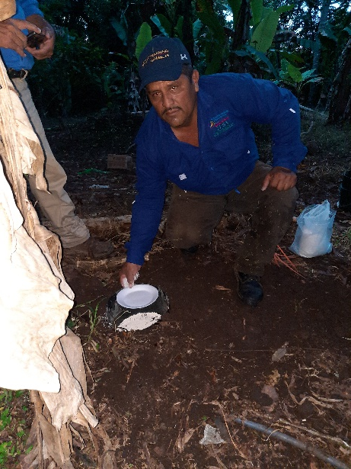
¿CÓMO INSTALAR LAS TRAMPAS?
20-30 cm
1
2
3
Cave un hoyo en la tierra, de más o menos del tamaño del recipiente
El bode del recipiente debe quedar a nivel del suelo
Coloque cal (200-250 g) al fondo del recipiente
6
5
4
De ser posible protegerla de la lluvia
Espolvoree cal (30 g) sobre los desechos orgánicos y el molusquicida (15 g)
Coloque sobre el plato, los desechos orgánicos más la cáscara de huevo triturada
Coloque el plato, al fondo del recipiente

Slide 10
DELEGACIONES

Slide 11

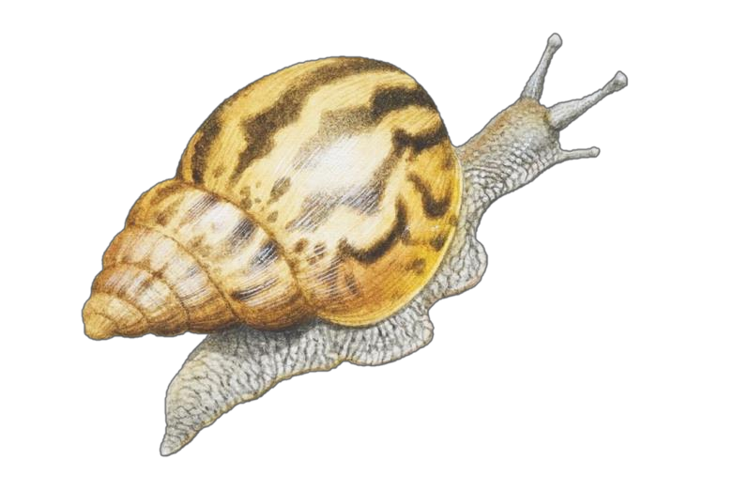

¿PREGUNTAS?

